Slide 1

计算机专业的研究方向及技术应用
汇报人：盛曦

Slide 2
1
概念简述
什么是计算机科学与技术
目录
2
具体案例
计算机技术如何解决实际的工程问题
3
学科交叉
计算机学科与其他信息学科的交叉
CONTENTS
4
思考设计
数学习题推荐系统
5
总结回顾
计算机专业于现实的意义

Slide 3
01
概念简述
什么是计算机科学与技术？

Slide 4
计算机科学与技术
计算机科学与技术（Computer Science and Technology）是一门普通高等学校本科专业.
旨在培养有良好的科学素养，具有自主学习意识和创新意识，科学型和工程型相结合的计算机专业高水平工程技术人才。
w
要求学生具有基础的数学和自然科学知识，专业的计算机学科知识，创新能力，组织表达能力等。
学科基础知识：培养学生计算思维、程序设计与实现、算法分析与设计、系统能力等专业基本能力。
专业知识：培养学生将基本原理与技术运用于计算学科研究以及计算系统设计、开发与应用等工作的能力。
前景好，信息时代计算机正发挥越来越重要的作用。计算机人才需求量大，人工智能、大数据、云计算等新技术的不断发展，计算机专业也不断融入其他具体的应用领域
a
Notes:
学科基础知识
学科基础知识被视为专业类基础知识，培养学生计算思维、程序设计与实现、算法分析与设计、系统能力等专业基本能力，能够解决实际问题。
建议教学内容覆盖以下知识领域的核心内容：程序设计、数据结构、计算机组成、操作系统、计算机网络、信息管理，包括核心概念、基本原理以及相关的基本技术和方法，并让学生了解学科发展历史和现状。
专业知识
培养学生将基本原理与技术运用于计算学科研究以及计算系统设计、开发与应用等工作的能力。建议教学内容包含数字电路、计算机系统结构、算法、程序设计语言、软件工程、并行分布计算、智能技术、计算机图形学与人机交互等知识领域的基本内容。
课程体系必须支持各项毕业要求的有效达成，进而保证专业培养目标的有效实现。核心课程体系示例（括号内数字为建议学时数）
示例一：高级语言程序设计（72）、集合论与图论（48）、近世代数（32）、数理逻辑（32）、形式语言与自动机（32）、电子技术基础（48）、数字逻辑设计（48）、数据结构与算法（64）、计算机组成原理（72）、软件工程（64）、数据库系统（64）、操作系统（64）、计算机网络（56）、编译原理（64）、计算机体系结构（48）。

Slide 5
02
具体案例
计算机技术如何解决实际的工程问题

Slide 6



现代物流系统
01
从管理系统中获取包裹的基础信息（发货及收货地址，时间，及货物本身）。这需要用到数据库和网络
02
标记包裹的位置，需要图像识别技术识别物品上的二维码。，
04
装卸包裹时，若不用人力，则需要计算机控制为诸如机械臂的机器提供帮助
03
实时跟踪物流交通工具的运行时间及位置信息。需要使用实时定位，如gps，也需要网络传输位置信息。
05
利用计算机统计和预测功能预计的到达时间，接收方的最后收货及确认信息，最后物流系统将完成信息上报给货物的管理系统。
06
订单完成后，可以利用人工智能和大数据分析技术，更好地预测需求、优化供应链和提高货运效率。

Slide 7

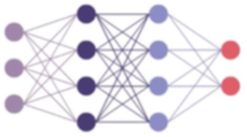
自动驾驶
图像处理和计算机视觉技术用于识别和分类道路上的各种元素，包括车辆、行人、交通标志和道路标线。这为车辆提供了对其周围环境的视觉理解。
机器学习和深度学习算法被广泛用于自动驾驶车辆中的决策制定和行为规划。通过训练模型来理解复杂交通场景、预测其他道路用户的行为，以及做出实时决。
环境建模
逻辑推理与决策
1
2
3
4
5
数据采集
实时定位
运动控制
用计算机视觉、传感器等感知技术进行数据采集，如摄像头拍摄道路情况，雷达测量车速和位置等。用图像识别等技术进行特征提取
使用全球定位系统（GPS）、惯性导航系统（IMU）和环境传感器，计算机科学技术支持车辆在实时进行精确定位。
计算机科学技术在建模车辆的动力学和运动学方面发挥关键作用，也应用于设计和实施实时控制系统、碰撞避免系统，通过感知和决策来避免潜在的碰撞。

Slide 8
03
学科交叉
计算机学科与其他信息学科的交叉

Slide 9

人工智能
并行模型训练
GPU 加速
在机器学习中，大规模数据集和复杂模型需要耗费大量时间进行训练。通过并行计算，可以将模型训练任务分配给多个计算单元，从而加速训练过程。
并行计算在人工智能中的应用中，图形处理单元（GPU）发挥了重要作用，它们能够并行处理大规模的矩阵运算，提高了模型训练的速度。
机器学习和深度学习
机器学习是人工智能的一个重要分支，它借助计算机科学中的统计学、概率论和优化方法来设计和训练模型。
数据管理与大数据
计算机视觉
人工智能依赖于大规模的数据集。计算机科学技术中的数据管理、数据库技术和大数据处理方法对于存储、检索和处理庞大的数据集至关重要。
计算机视觉让计算机系统“看懂”图像和视频。计算机科学技术为图像处理、特征提取、目标识别等提供了技术基础。

Slide 10

测绘学科
建立模型
用到计算机图形学和可视化技术，创建精确的三维地图和模型，以及进行地理信息的可视化呈现。
图像处理
利用计算机技术识别图像，提取特征，加工利用图像传感器等技术所得到的图片，帮助绘制地图，建立模型。
管理规划
计算机科学技术在支持区域规划和环境监测中发挥关键作用，可以更好地理解和管理城市规划、自然资源利用和环境变化。

Slide 11
04
思考设计
数学习题推荐系统

Slide 12
数学习题推荐系统
背景与意义
具体设计
算法
使用场景
科技伦理

Slide 13
背景与意义

Slide 14
为什么我们需要一个数学习题推荐系统？
市面上的刷题软件有什么问题
我们期望中的刷题网站应该是
矛盾！
繁杂、冗余的笼统习题集，做题的时间精力很大比例被浪费
精准、合适的习题推荐，大大节省时间精力
茫然刷题，不知向什么方向改进
精准的个人报告，让你根据自身的特点有针对性地改进

Slide 15
用户需要什么？
用户画像，推荐算法
个性化的推荐题库
多功能题库
个性化的刷题方式
错题收集与分析功能
错题集
智能生成
个人报告

Slide 16
具体设计

Slide 17
前端界面设计
用户管理界面
    用户注册登录、用户详细信息登记、用户画像、用户反馈、帮助。
前端
错题界面
刷题界面
题库的加载、完成和提交。
题库的加载、完成和提交。

Slide 18
后端数据库设计
用户库
个人信息
做题记录
解决方案库
题库
单个题目
整个题库
不同的解决方案，对应于不同的错误原因
Notes:
用户库：
个人信息【年龄、学历、专业、地区、院校、目标】
做题记录【做的题库有哪些，其中做了哪些题目，题目的熟练度、相同及相似题目的做题次数、错误次数、错误原因或不掌握原因（包含粗心大类：审题错误、计算错误、抄写错误，没有思路、记忆错误、知识点不熟悉）】等。
题库：
单个题目：题干、答案、解析、学科、年级、专业、知识点、方法、各大考试中的出现频率、难度（由用户错误率得出）、常见错误原因等。
一个题库：学科、年级、专业、难度、在考试中出现频率、常见错误原因。
解决方案库（用于生成个人报告）：不同的解决方案，对应于不同的错误原因（如“建议审题慢一些”对应“审题错误”、“建议字迹清晰，草稿端正”对应“抄写错误”等）

Slide 19
算法

Slide 20
算法
余弦相似度算法
1
  根据用户的标签生成用户的向量，根据题目和题库的标签生成题目和题库的向量，通过计算向量夹角余弦值计算相似度。
基于人口统计学的推荐算法
2
  根据用户的标签，计算用户相似程度，并将相似用户的错题集和收藏的题目推荐给其他相似用户。
基于内容的推荐算法
3
根据题目的标签，计算题目的相似程度，将与用户错过的题目相似的题目、用户未掌握知识点的题目、高频题目推荐给用户；根据题库的标签，将与用户错误率高的题库相似的题库推荐给同一类用户，将涵盖的题目在用户目标考试中出现频率高的题库推荐给用户。

Slide 21
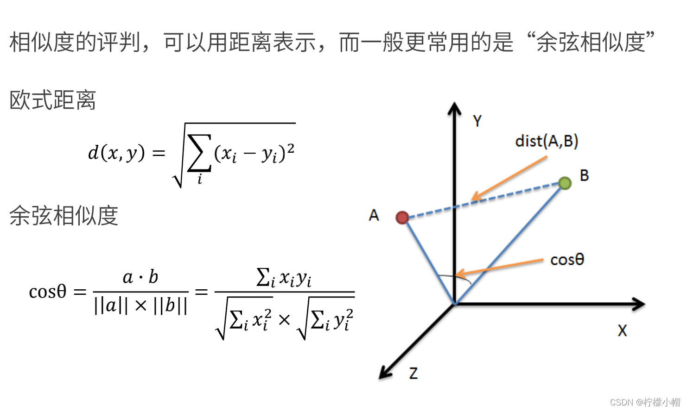
余弦相似度算法
图片源自CSDN@柠檬小帽

Slide 22
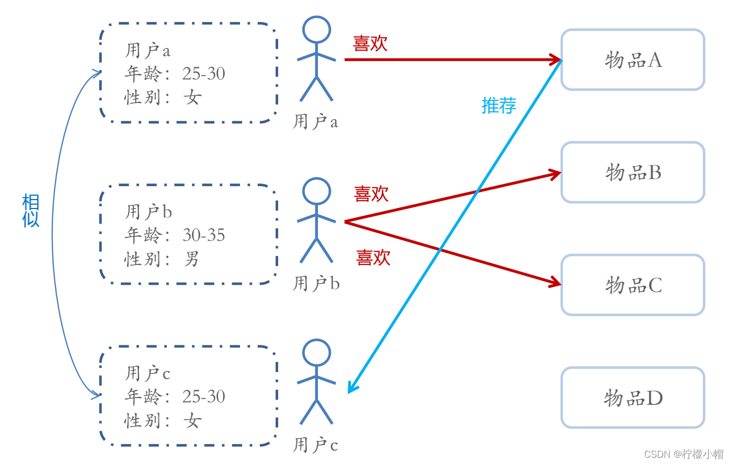
基于人口统计学的推荐算法
图片源自CSDN@柠檬小帽

Slide 23
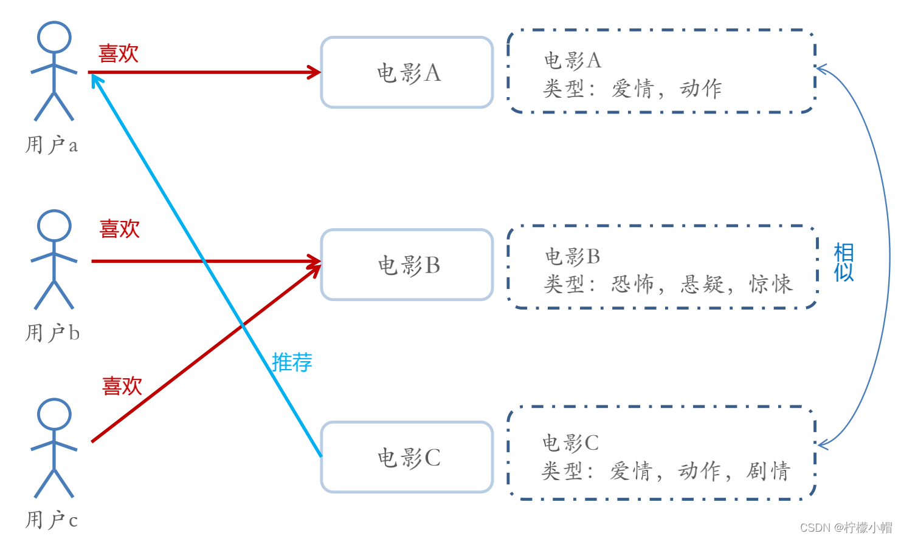
基于内容的推荐算法
图片源自CSDN@柠檬小帽

Slide 24
使用场景

Slide 25







信息完善
热门题库
个人报告
推荐题库
刷题 错题集 我的
刷题 错题集 我的
Notes:
“我的”：
“用户信息完善”：用户可以在这个模块里看到一些属于自己的“标签”，如“粗心”，这些标签根据用户数据库的刷题记录生成，用户也可以自己改动。
“个人报告”：用户会在这个模块中得到一份独属于自己的做题报告，其中有自己的做题数据、统计图表、相应问题和解决建议等。
“帮助”：用户可以在其中得到一些常见问题的解答。
“在线客服”：用户可以在其中得到问题的人工解答。
“意见反馈”：用户可以在其中反馈自己对于这个刷题工具的看法和建议，以便开发者进一步完善。

Slide 26




请选择
官方题库
智能生成题库
自定义题库
刷题 错题集 我的
刷题 错题集 我的
Notes:
“选择库”：用户选择题库，题库分为三类：官方已有库、智能生成库和自定义库，官方已有库中是一些市面上常见的教辅题库、教科书题库、试卷题库等；智能生成库是系统根据用户的做题标签生成的个性化库；自定义库是用户可自定义的库，用户可以自行上传题目（来源于用户的收藏题目、错题集、外来题目，外来题目由用户上传，用户可以拍照由系统识别，也可以手动输入题目和答案，并选择题目所含的标签，假如用户无法给予这些信息，系统会智能生成），编辑题目顺序，做题模式等。
做题模式的选择：包含做题顺序（试卷顺序、随机顺序、题型顺序、知识点顺序等）、答案出现时间、是否给予提示、整卷时间限制和单题时间限制等，用户按需编辑。
刷题时的辅助功能：收藏题目、草稿纸、圈画、笔记等。

Slide 27






刷题 错题集 我的
刷题 错题集 我的
Notes:
题目提交后界面：包含这道题的详细答案、所在的学科领域、所用的知识点和方法、在人群中的错误率（数据来源于其他用户）、人们的主要错误原因（来源于智能生成），假如用户该题错误，系统会根据用户的做题记录智能生成用户的错误原因，若用户认为不准确可以更改；假如用户该题正确，系统会进一步询问用户是否真正掌握该题，是否存在蒙对、不熟悉不确定等，假如存在，那么系统会根据用户的做题记录智能生成用户的不掌握原因，若用户认为不准确可以更改；不论用户掌握与否，做对与否，系统都会让用户选择自己对这道题的熟练度。此界面可以选择每做完一道题出现一次或昨晚一整套题出现一次或不出现。
此次刷题的总结界面：用户刷完一套题后出现，基于刷题数据生成的一份总结报告，包含这次刷题的用时（可细分到每个题目的用时）、正确率、错误原因、错误的知识点和题型等，并生成统计图表，给出个人建议。

Slide 28
科技伦理

Slide 29
1
  隐私保护
所获得的用户数据信息应当只用于推荐习题，不得用于别的用途，也不得泄露给除平台和用户本人外的第三方。
2
  保证透明度
在用户使用前详细告知该系统所用到的用户信息、如何处理这些信息以及它们的用途，并只有在确保用户同意条款的情况下才能使用用户的信息。
3
  避免歧视
不应当因用户所处的学历、地区等的不同而区别对待。

Slide 30
05
总结回顾
计算机专业于现实的意义

Slide 31
计算机科学技术的意义不仅体现在提高工作效率和生活质量上，还表现在推动科技创新、促进产业发展、改善医疗服务等多个方面。它是现代社会中不可或缺的基础性科技，对整个社会产生深远而积极的影响。

Slide 32
THANK YOU

